Slide 2


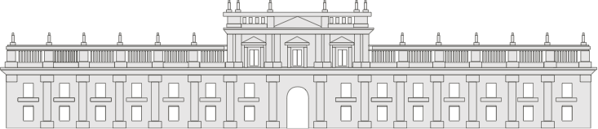
DERECHO CONSTITUCIONAL
Fines del Estado y sus límites
Patricio Sainz Reyes
Constanza Catalán Lazcano
Prof.ª Ana M.ª García Barzelatto
Prof. Felipe Peroti Díaz

Slide 3
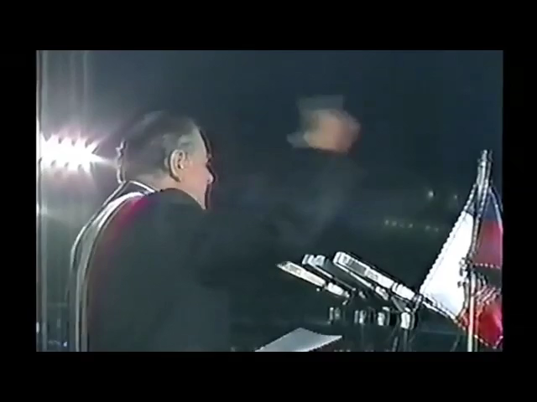
DERECHO CONSTITUCIONAL

Slide 4

La finalidad del Estado
Recordemos: todas las instituciones tienen un aspecto teleológico, el Estado no es la excepción.
En el caso del Estado, la doctrina plantea que este tiene por finalidad el bien común.
Probablemente, es un asunto político, que supera al campo del Derecho. Concepto esencialmente controvertido.
¿Por qué nos importa determinar la finalidad del Estado? Para para evaluar la actividad, razonamiento por medios y fines.

Slide 5
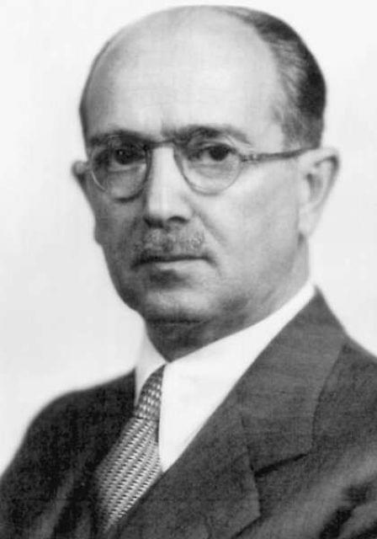
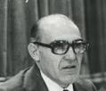
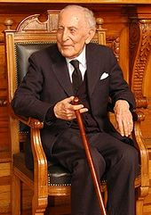

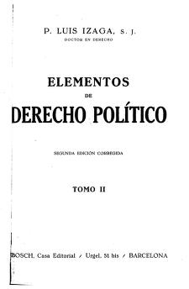
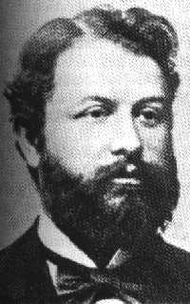
La discusión sobre su estudio
“La cuestión en torno a los fines que deben perseguirse con el instrumento técnico-social Estado, es una cuestión política que cae fuera de los márgenes de la teoría general del mismo”
“El fin del Estado es un problema teleológico, que está más allá de las fronteras del Derecho”
Antonio Carro
Hans Kelsen
“De la misma manera que en las convenciones privadas de carácter social entre hombres no existe ningún fin propio común, sino fines particulares varios según la diversidad de adjuntos, así tampoco se debe inquirir en los diversos Estados un fin determinado y constante”
“Resulta incongruente, inoficioso, desmenuzar los mecanismos del poder estatal ignorando para qué sirve”. Omitir el análisis teleológico es “artificioso e inútil”.
Hermann Heller
Silva
Bascuñán
“Si el Estado existe, sin duda que existe para algún fin. Y siendo el hombre que constituye el Estado un ser inteligente y libre, el conocimiento más o menos exacto y reflexivo de ese fin debe preceder a la acción que, como racional, ha de apoyarse en algún motivo y dirigirse a algún objetivo”
“Sin la idea de fin no se puede tener una noción perfecta de Estado, ya que se omite una característica que es suficiente por sí misma para diferenciar el Estado de todas las otras formaciones que pretender ser sus iguales”
Luis Izaga
Coincidencias: no obstante no ser un tema “de derecho”, estudiar el bien común mejora la comprensión.
Georg Jellinek

Slide 6
Los múltiples fines posibles del Estado
Se proponen dos categorías:
El fin
OBJETIVO
El bien común
Esencial, pretende ser válido para cualquier Estado,
en todo lugar y todo tiempo. No importa el tipo de gobierno que se presente: es una meta en abstracto para todo Estado.
Los fines
SUBJETIVOS
Aquellos que cada Estado en particular se propone, influido por los factores históricos o doctrinas políticas de la época: determinado por su visión de hombre y sociedad.
Pueden determinar la concreción del bien común.

Slide 7

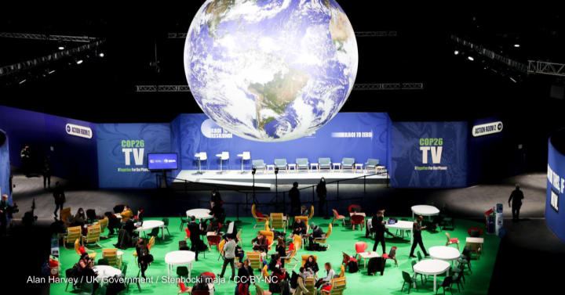
Fin objetivo: el bien común
Íntimamente relacionado con la doctrina católica: p. ej. integra la definición tomista de ley.
“El conjunto de aquellas condiciones de la vida social que permiten a los grupos y a cada uno de sus miembros conseguir más plena y fácilmente su propia perfección” (Gaudium et spes)
Se logra colectivamente, por la naturaleza social del hombre.
  “Exige la prudencia por parte de cada uno y más aún por la de aquellos que ejercen la autoridad” – todos contribuimos al bien común
  “A los grupos y a cada uno de sus miembros”…
  ¿a qué nos recuerda eso? Subsidiariedad, grupos intermedios
Más que la mera suma de bienes individuales. Tampoco hay oposición con el bien individual, aunque la autoridad arbitra (ojo con la igualdad de las cargas: ej. Galletué con Fisco).
  “El orden social y su progreso deben subordinarse al bien de las personas y no al contrario” – otro concepto del art. 1 CPR: servicialidad
Con la globalización, hay incluso un bien común para la humanidad (Vivanco).

Slide 8
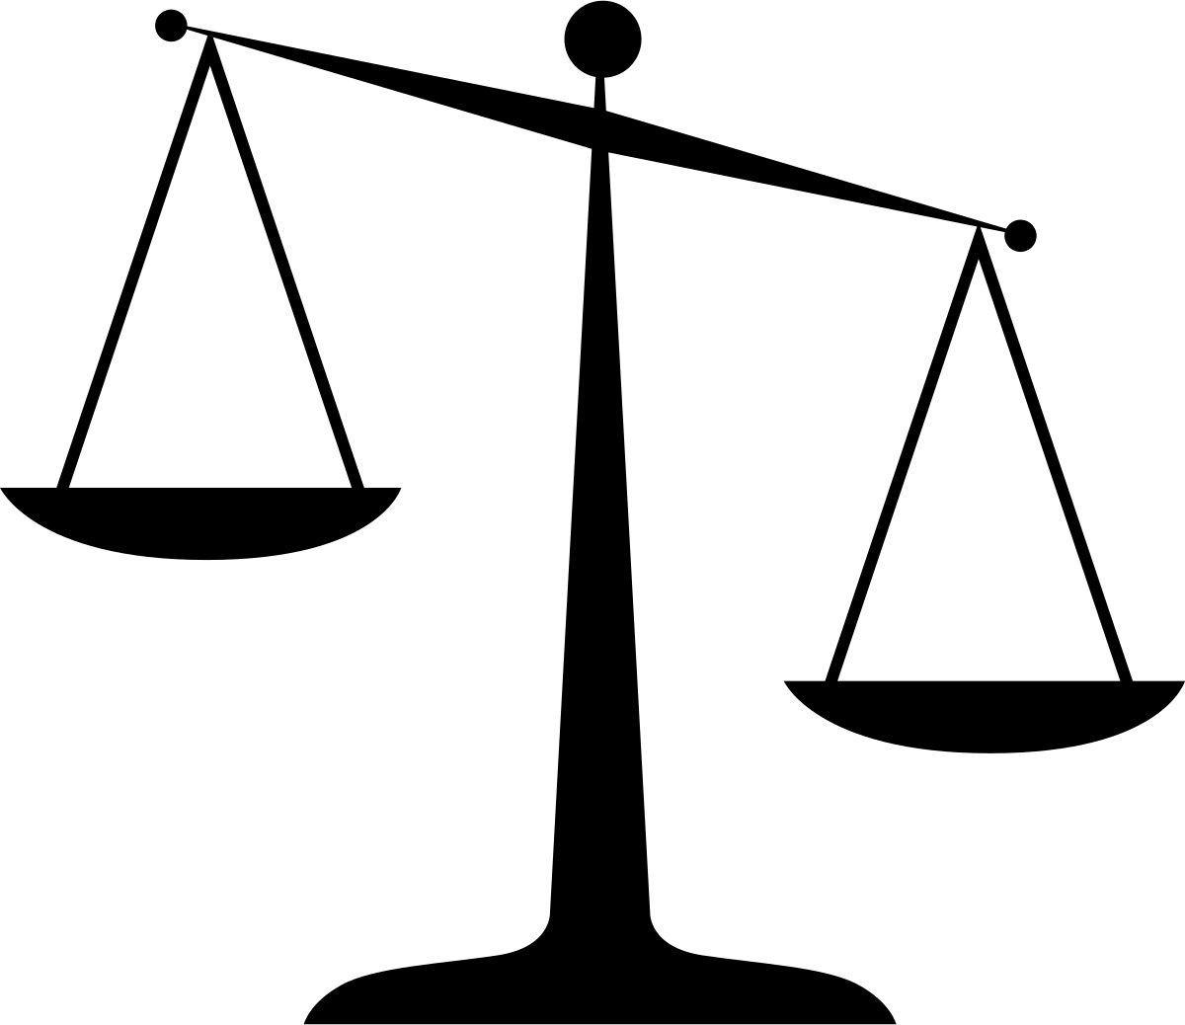


Elementos del bien común
PAZ
JUSTICIA
BIENESTAR
Un orden de convivencia y cooperación basado en una comunidad de creencias fundamentales sobre los problemas de la sociedad.
Lo anterior, sin perjuicio de las naturales discrepancias sobre los medios.
Se espera que la autoridad asegure la seguridad y la de sus miembros. Fundamento de la defensa de la sociedad y del individuo.
Un adecuado nivel de coordinación de las actividades particulares.
En el caso de la justicia social, la exigencia de una equitativa participación de todos en los recursos y en los beneficios económicos.
La posibilidad de llevar una vida digna.
“Lo necesario para una vida verdaderamente humana: alimento, vestido, salud, trabajo, educación, cultura, información, derecho de fundar una familia, etc.”

Slide 9


Fines subjetivos
Todos quieren el bien: ¿qué entienden por bien? ¿cómo lograrlo? ¿cuánto protagonismo del Estado?
Allí, cada doctrina política tiene su postura.
Depende de la escala axiológica de ellas.
Doctrinas individualistas (liberales, anarquistas):
  Núcleo: la garantía de los derechos individuales, en su faz de no coacción o no intervención.
  Estado gendarme/laissez faire (énfasis en libre iniciativa económica, neoliberalismo)
  El individuo: anterior al Estado, libre por naturaleza.
  Cada quien es protagonista de su propia vida, se sirve de la sociedad, el Estado protege de la fuerza.
  “Interés general” vs. bien común
  Contractualismo, consentimiento como fundamento de la asociación.

Slide 10


Fines subjetivos
Doctrinas socialistas:
  Reacción al individualismo liberal.
  Valor supremo: justicia, igualdad.
  “Justicia social, con control del orden económico por parte del Estado, y a una sociedad donde las clases sociales cooperen o colaboren mutuamente o directamente no existan”
  Estado empresario, de bienestar
  Gran novedad: idea de la “función social”, “la propiedad obliga” (aunque también es idea católica)

Slide 11

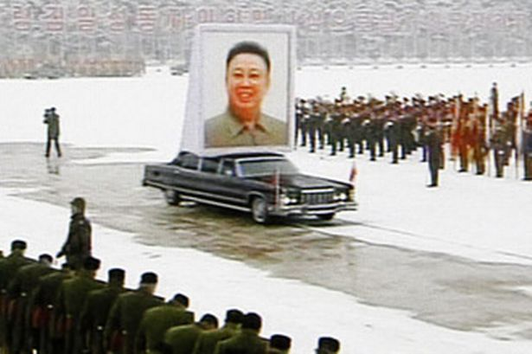
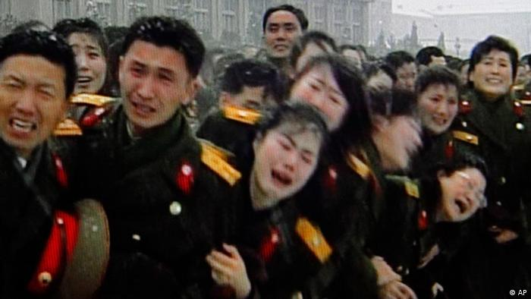
Fines subjetivos
Doctrinas transpersonalistas:
  La realización del hombre solo ocurre con la subordinación de este a un ente superior, cualquiera sea.
  Relación con el Estado total
  “El hombre queda denigrado y convertido en una herramienta del Estado” (Germán Bidart)
  Inversión del principio de servicialidad

Slide 12
El bien común en nuestra CPR
Art. 1 inc. 4.º
“[…] su finalidad es promover el bien común, para lo cual debe contribuir a crear las condiciones sociales que permitan a todos y a cada uno de los integrantes de la comunidad nacional su mayor realización espiritual y material posible, con pleno respeto a los derechos y garantías que esta Constitución establece.
Múltiples elementos tratados en el artículo (ver colores subrayados)
Concepción instrumental del Estado: el Estado no es fin en sí mismo, las personas no sirven al Estado. E.º es medio para el fin, que es bien común.
Discusión constitucional actual: ¿capítulo I de antropología católica? ¿práctica institucional de fines particulares individualistas? Posturas socialcristianas
Algunas veces, título para acotar ciertas garantías individuales:
  Derecho a informar vs. derecho a la vida privada, exceptio veritatis
  Límite a la libertad de cultos: moral, buenas costumbres u orden público, higiene y seguridad
  Límite a la libertad de enseñanza: moral, buenas costumbres u orden público
  Límite a la libre actividad económica: ídem
  Límite a la libertad de trabajo: moral, seguridad o salubridad, interés nacional
  Igualdad ante las cargas públicas (Galletué, abogados de turno)
  “La ley podrá establecer restricciones de determinados derechos o libertades para proteger el medioambiente”
  Propiedad y función social: los intereses generales de la Nación, la seguridad nacional, utilidad y salubridad públicas y la conservación del patrimonio ambiental.

Slide 13
Límites del Estado
Un límite, el concepto de Estado de Derecho: el gobierno de las leyes y no del capricho humano, sujeción del Estado a las normas previas, etc.
  Principios de legalidad y de juridicidad
  “Regla de oro” del derecho público chileno: “ninguna magistratura…”
  Principio de probidad: contenido moral. Preeminencia del interés general sobre el particular. Art. 8 CPR y art. 52 LOCBGAE
  Doctrina de la desviación de poder/abuso de derecho/fraude a la ley: ejercicio de la potestad pública sin dirigirlo al bien común es nulo.
Otro límite, DDFF: Curiosamente, el propio concepto de bien común ordena a “respetar a la persona”: el bien común permite que cada quien realice su bien, en sociedad.
“El bien común reside en las condiciones de ejercicio de las libertades naturales que son indispensables para el desarrollo de la vocación humana” (CCE)
Este pensamiento de límite en los derechos fundamentales es posible de justificar por múltiples vías, que se han desarrollado en la historia:

Slide 14
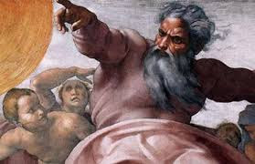

Límites estatales - Fundamento premoderno
El poder, incluso las facultades legislativas, debían ejercerse con arreglo a una ley superior: la ley natural y la ley divina.
La observancia de aquellas normas son incluso condición para conservar el poder (razón de Estado)
Historia del Derecho nos enseñó el principio isidoriano:
«El término Rey deriva de regir del mismo modo en que sacerdote deriva de sacrificar. No rige el que no corrige. El nombre de Rey se posee cuando se obra rectamente, y se pierde cuando se obra mal. De aquí aquel proverbio que corría entre los antiguos: serás Rey si obras con rectitud». Etimologías

Slide 15
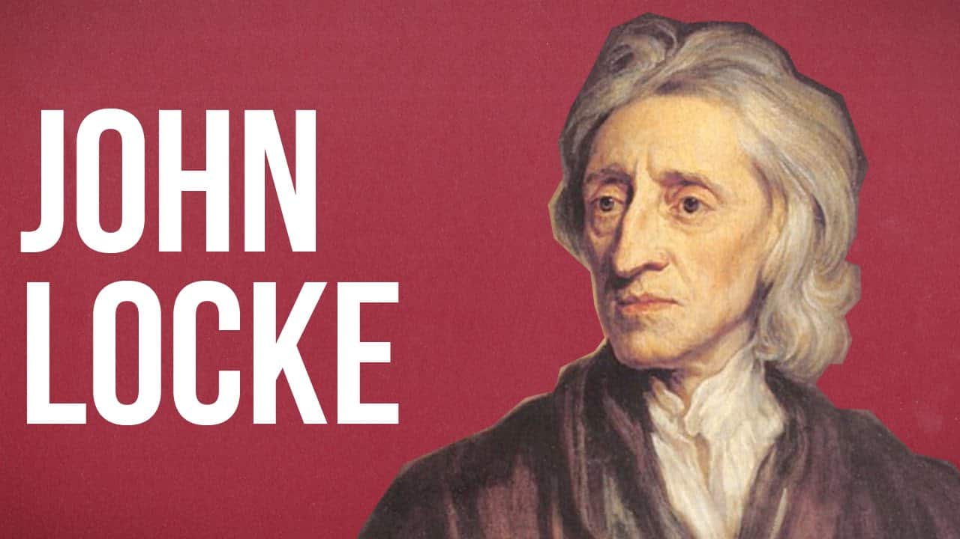
Límites estatales - Fundamento moderno
Declaración de Derechos de Virginia (1776)
“Una Declaración de Derechos hecha por los Representantes del buen pueblo de Virginia, reunido en plena y libre Convención; cuyos derechos pertenecen a ellos y a su posteridad, como las bases y fundamento del Gobierno.
I. Que todos los hombres son por naturaleza igualmente libres e independientes, y tienen ciertos derechos inherentes, de los cuales, cuando entran a estado de sociedad, no pueden, por ningún pacto, privar o despojar a su posteridad; a saber, el goce de la vida y la libertad, con los medios para adquirir y poseer propiedad, y perseguir y obtener felicidad y seguridad.”
La idea de derechos naturales fundamentados por racionalidad laica.
Ya no constituyen mandatos de Dios, sino que necesarias consecuencias lógicas de razonar sobre la “naturaleza humana”.
Individualismo antropológico y contractualismo: el hombre es anterior a la sociedad política, y voluntariamente entra a un pacto para constituir el Estado.
La legitimidad del Estado deriva del consentimiento en el pacto, pero hay ciertos atributos que “jamás” una persona racional cedería al Estado.
Constitucionalismo liberal
Declaración de los Derechos del Hombre y del Ciudadanos (1789)
Los hombres nacen y permanecen libres e iguales en derechos. Las distinciones sociales sólo pueden fundarse en la utilidad común.

Slide 16
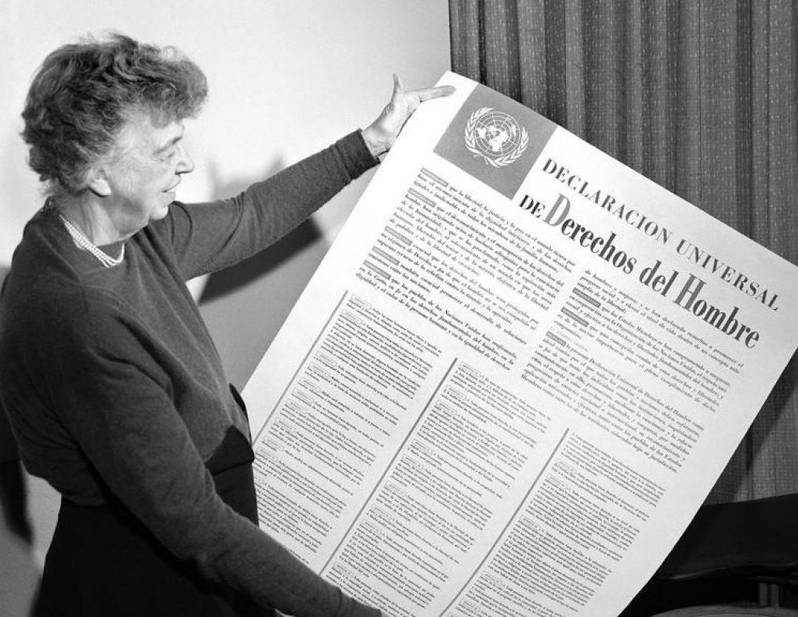
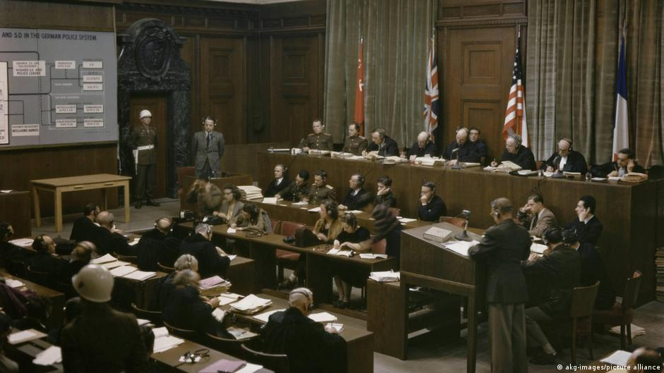
Límites estatales - Fundamento contemporáneo
La idea de Derechos Humanos: son universales, válidos en todo momento y en todo lugar.
Lecciones de los Estados soberanos que no se impusieron límites a sí mismos (s. XX): mejor positivizar derechos y darles garantía en su esencia.
Multiplicidad de instrumentos, multiplicidad de órganos de control, e incluso de sistemas regionales.
Posibilidad de recurrir a instancias internacionales contra un Estado.
E incluso si un Estado denuncia los tratados: ius cogens, un núcleo especialísimo de normas internacionales coactivas, imperativas, inderogables. Por ejemplo, los crímenes de lesa humanidad en los juicios de Núremberg (¿condenaron sin ley previa?)

